Slide 1
Bài tập lớn Công nghệ phần mềm
Nhóm 9
Giảng viên hướng dẫn: Lê Thị Hoàng Anh

Slide 2
Thành viên trong nhóm
Lã Minh Khánh (Nhóm trưởng)
Nguyễn Xuân Phúc
Nguyễn Phúc An
Nguyễn Hải Cường
Trịnh Quỳnh Anh
Phạm Hồng Thái

Slide 3
BÀI TIỂU LUẬN SỐ 1
Nhiệm vụ:
Tìm hiểu quy trình phát triển phần mềm linh hoạt Agile từ đó dùng trello.com để lập kế hoạch dự án cho nhóm.
Tìm hiểu về biểu đồ phân rã chức năng. Hãy vẽ biểu đồ phân rã chức năng cho bài toán xây dựng chương trình quản lý bán đồ uống.

Slide 4
1) Tìm hiểu quy trình phát triển phần mềm linh hoạt Agile
1.1. Quy trình phát triển phần mềm linh hoạt Agile
Định nghĩa: Agile là một phương pháp tiếp cận phát triển phần mềm linh hoạt, tập trung vào việc giao hàng sản phẩm có giá trị cho khách hàng trong các khoảng thời gian ngắn gọi là sprint. Thay vì lập kế hoạch chi tiết từ đầu đến cuối, Agile khuyến khích sự thích ứng với những thay đổi và ưu tiên việc giao hàng phần mềm hoạt động.

Slide 5
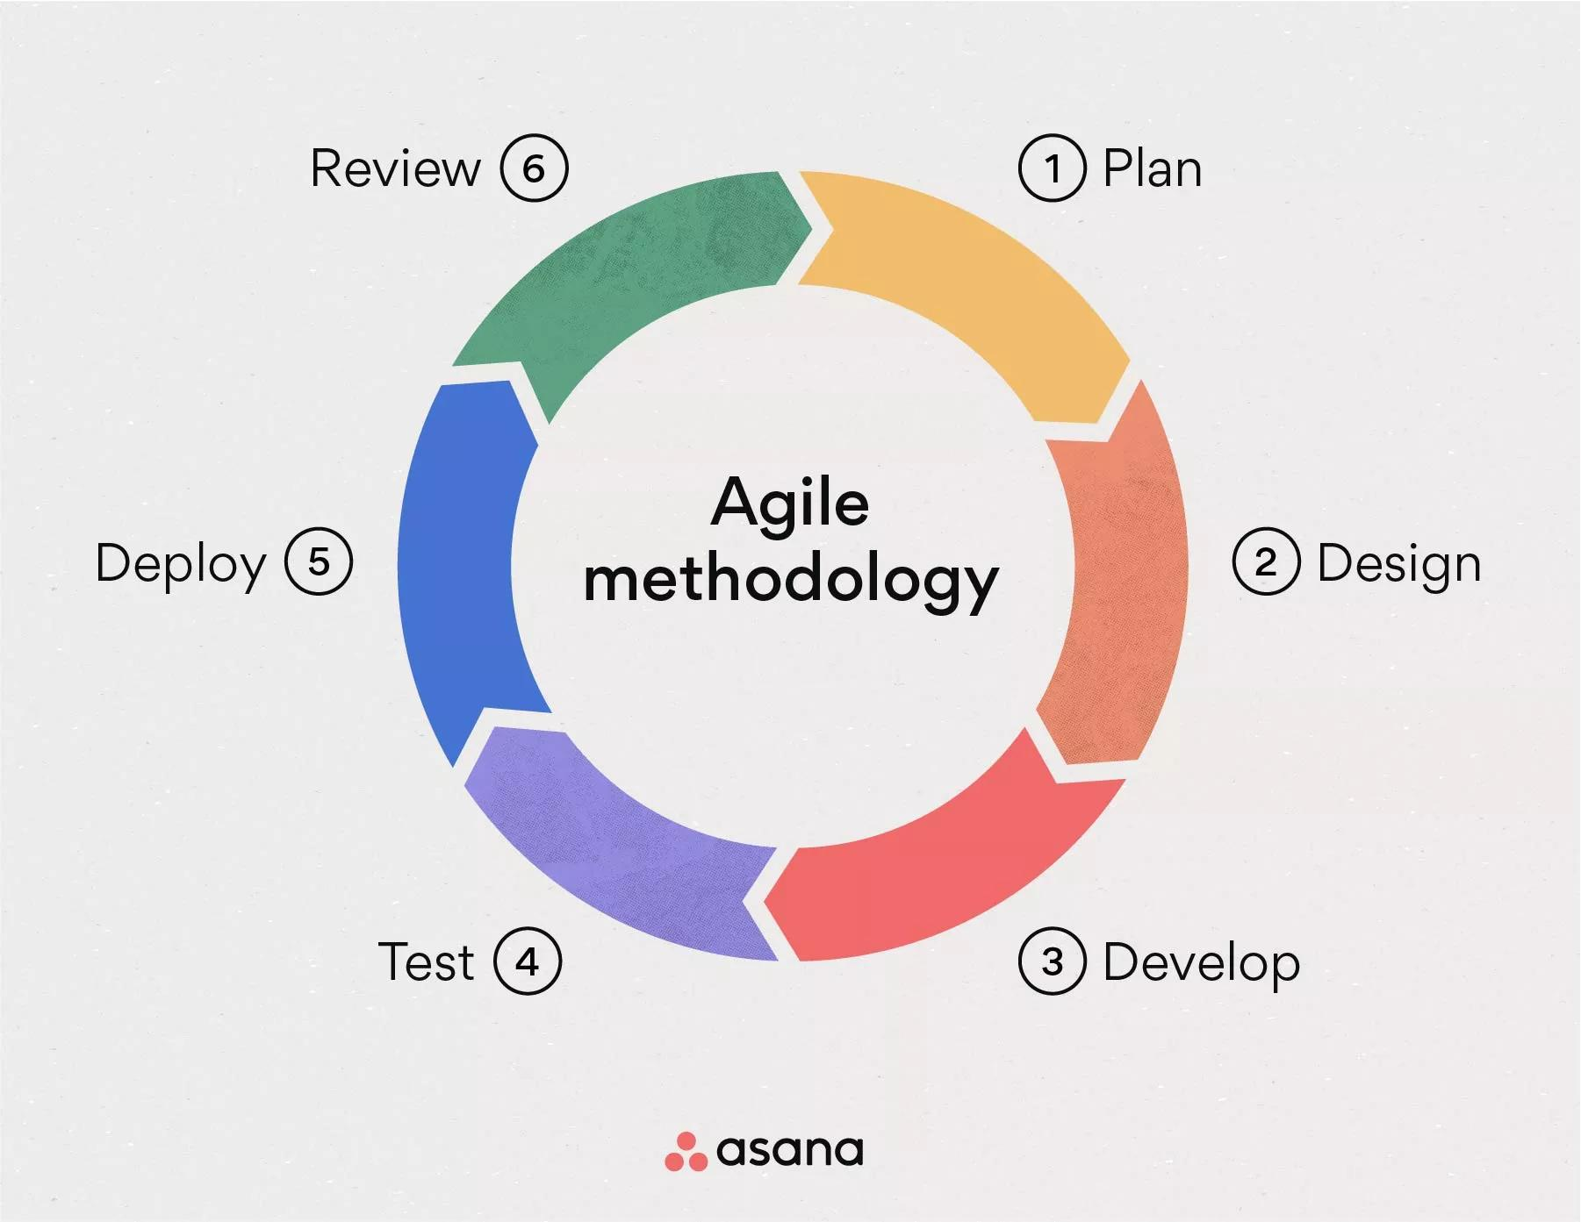
1) Tìm hiểu quy trình phát triển phần mềm linh hoạt Agile

Slide 6
1) Tìm hiểu quy trình phát triển phần mềm linh hoạt Agile
Các giá trị cốt lõi của Agile:
• Cá nhân và tương tác hơn là các quy trình và công cụ.
• Phần mềm hoạt động hơn là tài liệu toàn diện.
• Sự hợp tác với khách hàng hơn là đàm phán hợp đồng.
• Đáp ứng với thay đổi hơn là tuân theo một kế hoạch.
Các nguyên tắc của Agile:
• Các cá nhân và tương tác hơn là các quy trình và công cụ.
• Phần mềm hoạt động hơn là tài liệu toàn diện.
• Sự hợp tác với khách hàng hơn là đàm phán hợp đồng.
• Đáp ứng với thay đổi hơn là tuân theo một kế hoạch.

Slide 7
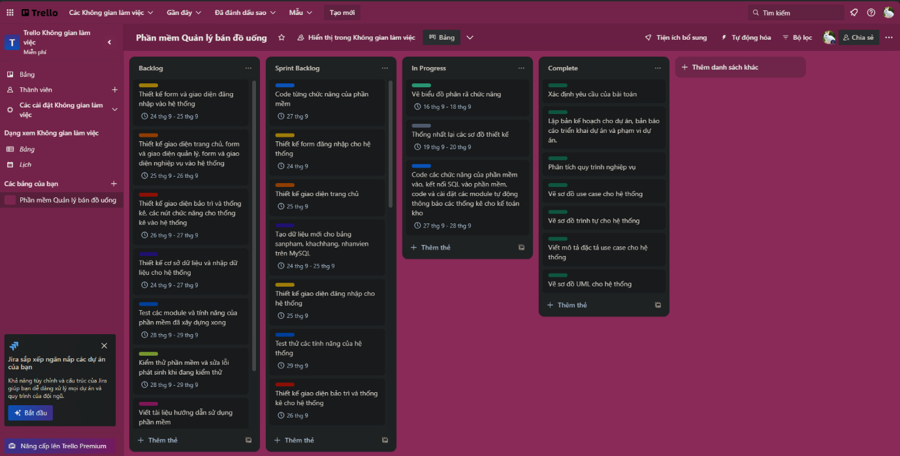
2) Từ đó dùng trello.com để lập kế hoạch dự án cho nhóm
1.2 Kế hoạch dự án của nhóm được trình bày trên trello.com

Slide 8
3) Tìm hiểu về biểu đồ phân rã chức năng
1.1. Khái niệm
• Là biểu diễn phân rã có thứ bậc các nhiệm vụ chức năng của phần mềm.
• Mỗi nhiệm vụ chức năng lại được chia ra làm nhiều công việc con.
• Số mức phân chia theo chiều sâu và theo chiều rộng lại phụ thuộc vào độ phức tạp của hệ thống.
• Mục tiêu chính của BFD là giúp hiểu rõ cấu trúc và chức năng cơ bản của một tổ chức.
• Mô hình phân rã chức năng (BFD) thường được sử dụng trong kỹ thuật BPMN (Business Process Model and Notation) để mô tả các chức năng và hoạt động cơ bản của doanh nghiệp.

Slide 9

3) Tìm hiểu về biểu đồ phân rã chức năng
1.2. Các ký hiệu
• Chức năng là công việc mà tổ chức cần làm và được phân theo nhiều mức từ tổng hợp đến chi tiết.
• Hình thức biểu diễn: hình chữ nhật.
• Tên chức năng là cụm động từ. Cần đặt tên để hiểu rõ công việc của chức năng đó.

Slide 10
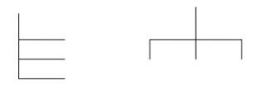
3) Tìm hiểu về biểu đồ phân rã chức năng
o Cây phân rã cấp ngang và dọc:
• Mỗi chức năng được phân rã thành các chức năng con. Các chức năng con có quan hệ phân cấp với chức năng cha.
• Biểu diễn mối quan hệ phân cấp chức năng như sau:
• Mô hình phân rã chức năng được biểu diễn thành hình cây phân cấp.

Slide 11
3) Tìm hiểu về biểu đồ phân rã chức năng
1.3 Đặc điểm và mục đích:
Đặc điểm
Cung cấp cách nhìn khái quát về chức năng
Dễ thành lập
Gần gũi với sơ đồ tổ chức
Không đưa ra được mối liên quan về thông tin giữa các chức năng
b) Mục đích
Xác định phạm vi của hệ thống cần phân tích
Cho phép mô tả khái quát dần các chức năng của tổ chức một cách trực tiếp, khách quan, phát hiện được các chức năng thiếu hoặc trùng lặp
Tạo điều kiện thuận lợi khi hợp tác giữa nhà thiết kế và người sử dụng trong quá trình phát triển hệ thống

Slide 12
3) Tìm hiểu về biểu đồ phân rã chức năng
1.4. Xây dựng mô hình phân rã chức năng
Nguyên tắc phân rã các chức năng
o Theo phương pháp top down: Mức trên sẽ được phân rã thành nhiều mức dưới phải đảm bảo 2 tính chất:
• Các chức năng mức dưới được phân rã phải thực sự tham gia vào thực hiện chức năng mức trên của nó.
• Việc thực hiện tất cả các chức năng mức dưới trực tiếp phải đảm bảo thực hiện được chức năng của mức trên.

Slide 13
3) Tìm hiểu về biểu đồ phân rã chức năng
1.4. Xây dựng mô hình phân rã chức năng
b) Cách tiến hành
o Bước 1: Xác định chức năng.
o Bước 2: Phân rã các chức năng ở bước 1 theo nguyên tắc phân rã.
• Mỗi chức năng không nên có quá 50 chức năng con ngay mức dưới nó.
• Không nên quá 6 mức (độ cao của cây tính từ gốc đến lá) đối với hệ thống lớn và không nên quá 3 mức đố với hệ thống nhỏ.

Slide 14
3) Tìm hiểu về biểu đồ phân rã chức năng
1.4. Xây dựng mô hình phân rã chức năng
b) Cách tiến hành
• Các chức năng cùng mức thì nên có kích thước, độ phức tạp và tầm quan trọng xấp xỉ như nhau.
• Chức năng mức lá (mức cuối của cây) nên chỉ có một nhiệm vụ (hoặc một nhóm nhiệm vụ giao cho người của team thực hiện.)
o Bước 3: Mô tả chi tiết chức năng mức lá (Có thể xây dựng bằng lời kết hợp với biểu đồ BPM (Business Process Modeling) ở bài tiểu luận 2).

Slide 15
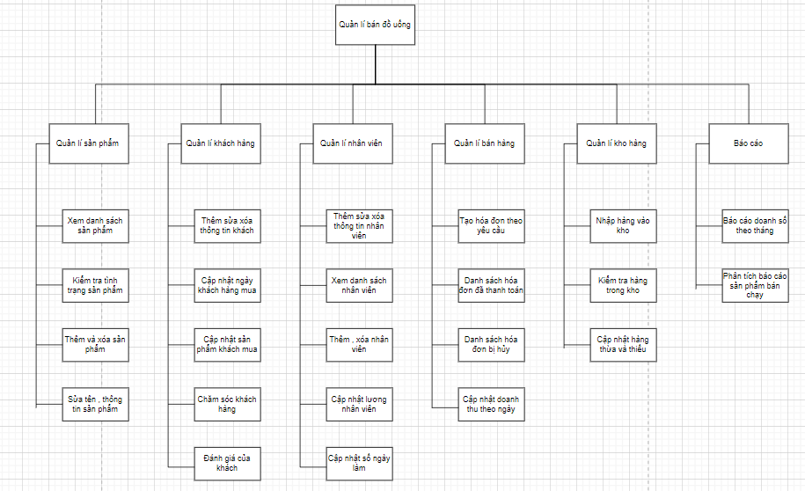
2) Vẽ biểu đồ chức năng của bài toán xây dựng chương trình quản lý bán đồ uống.

Slide 16
BÀI TIỂU LUẬN SỐ 2
Nhiệm vụ:
Tìm hiểu BPMN 2.0, công cụ draw.io. Cho ví dụ minh họa bất kỳ
Vẽ biểu đồ Business Process Modeling ccho quy trình tạo đơn hàng

Slide 17
1) Tìm hiểu BPMN
1.1. BPMN là gì ?
- Viết tắt của Business Process Model and Notation, hay tập hợp các ký hiệu dành cho việc tạo mô hình quy tắc nghiệp vụ.
- Phát triển bởi BPMI và sau này là OMG (Object Management Group, Tập đoàn Quản lý Đối tượng) vào những năm 2004 – 2005.
- Phiên bản 2.0 được tạo ra vào tháng Một năm 2011, chính thức được đặt tên là BPMN.
- Mục tiêu:
+ hỗ trợ quy trình nghiệp vụ kinh doanh của một công ty (hay một tập đoàn, một nhóm, …).

Slide 18
1) Tìm hiểu BPMN
1.1. BPMN là gì ?
+ tạo ra một biểu đồ được đơn giản hóa biểu diễn các luồng quy trình có ở bên trong một công ty một cách ngắn gọn và dễ hiểu nhất.
+ tạo thành một công cụ làm cầu nối giữa các nhà phát triển với nhau và người sử dụng trực tiếp.

Slide 19
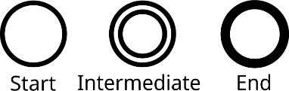
1) Tìm hiểu BPMN
1.2. Các yếu tố trong BPMN: gồm bốn yếu tố cơ bản, là:
Luồng: sự kiện (event), hoạt động (activity) và cổng (gateway), trong đó:
+ Sự kiện: biểu diễn bằng vòng tròn, biểu diễn một cái gì đó diễn ra, thường được gọi là “bắt” (bắt đầu sự kiện) và “ném (kết thúc sự kiện). Nó được chia làm ba dạng: start, intermediate và end.

Slide 20
1) Tìm hiểu BPMN
• Start: kích hoạt một tác vụ, và chỉ có thể là “bắt”, với icon là một vòng tròn
• Intermediate: biểu thị một sự kiện nào đó giữa bắt đầu và kết thúc sự kiện đó, biểu thị là hai vòng tròn lồng nhau. Có thể bắt đầu một sự kiện sang một làn khác (có thể là “bắt”) hoặc kết thúc và chuyển sang một sự kiện khác (tức “ném”)
• End: kết thúc một tác vụ, và chỉ có thể là “ném”, với icon là một vòng tròn dày.

Slide 21
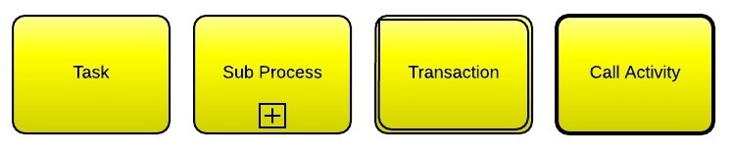
1) Tìm hiểu BPMN
1.3. Hoạt động: biểu thị bằng những hình chữ nhật bo góc, miêu tả một công việc phải thực hiện.

Slide 22
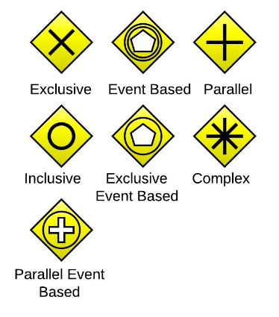
1) Tìm hiểu BPMN
+ Gateways: khi đi qua chúng, tùy theo điều kiện mà luồng công việc sẽ bị thay đổi thành những luồng khác nhau, được biểu diễn bởi các hình thoi.

Slide 23
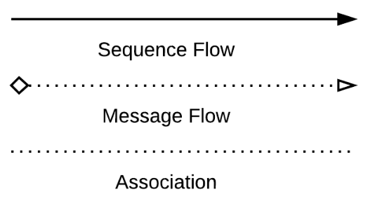
1) Tìm hiểu BPMN
+ Các con đường liên kết: luồng đi, luồng tin nhắn và mối liên quan

Slide 24
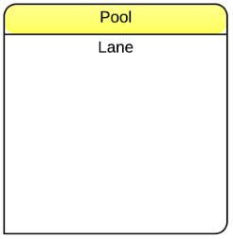
1) Tìm hiểu BPMN
Các làn công việc (hay swim lanes):
+ Pool (hồ bơi): thể hiện một tổ chức, một bộ phận của một hệ thống. Một pool có nhiều lane.
+ Lane (làn bơi): thể hiện các cá nhân riêng lẻ của từng chi tiết trong hệ thống đó.

Slide 25
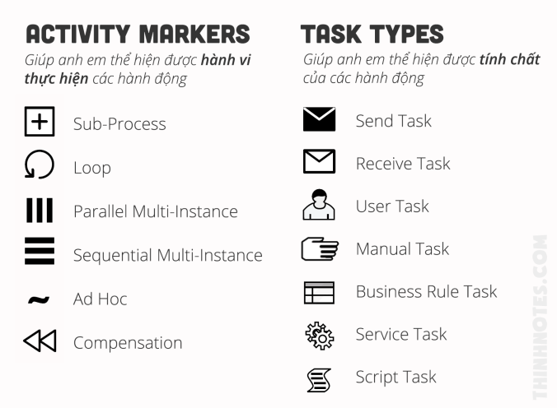
1) Tìm hiểu BPMN
- Các đối tượng khác: dữ liệu, nhóm, ghi chú, … Ngoài ra còn có các “activity marker” (hành vi thực hiện) và “task type” (loại hành động).

Slide 26
1) Tìm hiểu BPMN
1.3. BPMN 2.0 là gì?
- Là một phiên bản cải tiến hơn của BPMN, được ra đời năm 2011. Phiên bản mới nhất là 2.0.2, ra mắt vào năm 2014.
- Ngoài những tiện ích cơ bản từ phiên bản 1.0 đến 1.2 (VD: quy trình B2B, các loại sự kiện, hành động, …) ra, BPMN 2.0 còn có thêm các tính năng khác, chẳng hạn:
+ Các mô hình choreography (WS-choreography), collab và conversation
+ Các sự kiện được phân thành các lớp top-level, interrupting. non-interrupting,…

Slide 27
1) Tìm hiểu BPMN
1.3. BPMN 2.0 là gì?
- Là một phiên bản cải tiến hơn của BPMN, được ra đời năm 2011. Phiên bản mới nhất là 2.0.2, ra mắt vào năm 2014.
- Ngoài những tiện ích cơ bản từ phiên bản 1.0 đến 1.2 (VD: quy trình B2B, các loại sự kiện, hành động, …) ra, BPMN 2.0 còn có thêm các tính năng khác, chẳng hạn:
+ Các mô hình choreography (WS-choreography), collab và conversation
+ Các sự kiện được phân thành các lớp top-level, interrupting. non-interrupting,…

Slide 28
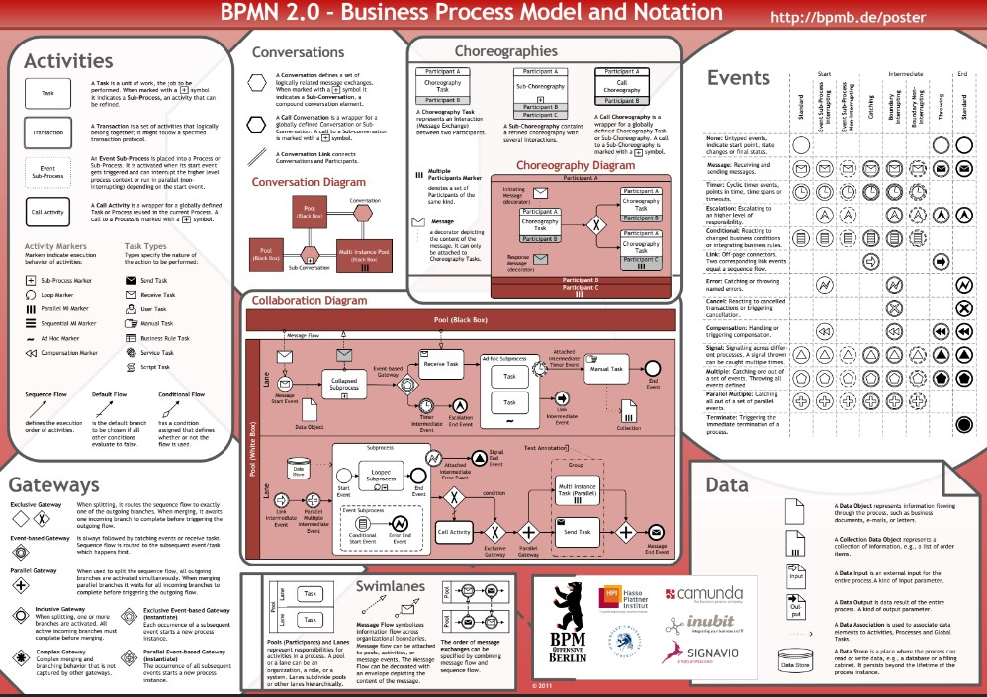
1) Tìm hiểu BPMN
+ Các choreography task (tác vụ phụ) được thêm vào
+ Các cổng XOR, OR, AND được đổi tên thành exclusive, inclusive, and.
+ Các vật thể dữ liệu được chia thành các phần nhỏ hơn (tập dữ liệu, I/O)
+ …

Slide 29
2) Tìm hiểu về công cụ draw.io
- Tên gọi hiện tại: diagrams.net
- Là một phần mềm vẽ biểu đồ đa nền tảng được phát triển trên HTML5 và JavaScript, và có thể sử dụng trên trang web trên PC, điện thoại.
- Được dùng để tạo các biểu đồ, ví dụ như UML, Crow’s Foot (cho CSDL), biểu đồ tổ chức, mạng máy tính, … Thậm chí là sơ đồ đơn giản.
- Chúng có thể được lưu dưới dạng PNG, JPEG, SVG và PDF.
- Có cung cấp các công cụ để vẽ các biểu đồ, như BPMN, CSDL,…
- Draw.io được tích hợp với nhiều dịch vụ lưu trữ đám mây như Google Drive, OneDrive và Dropbox, cho phép người dùng lưu trữ và chia sẻ biểu đồ một cách thuận tiện.

Slide 30
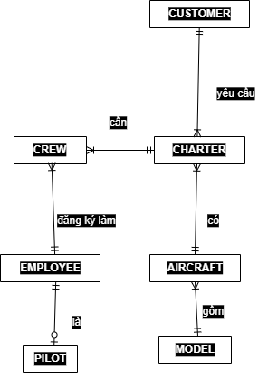
3) Vẽ biểu đồ BPMN cho quy trình tạo đơn hàng

Slide 31
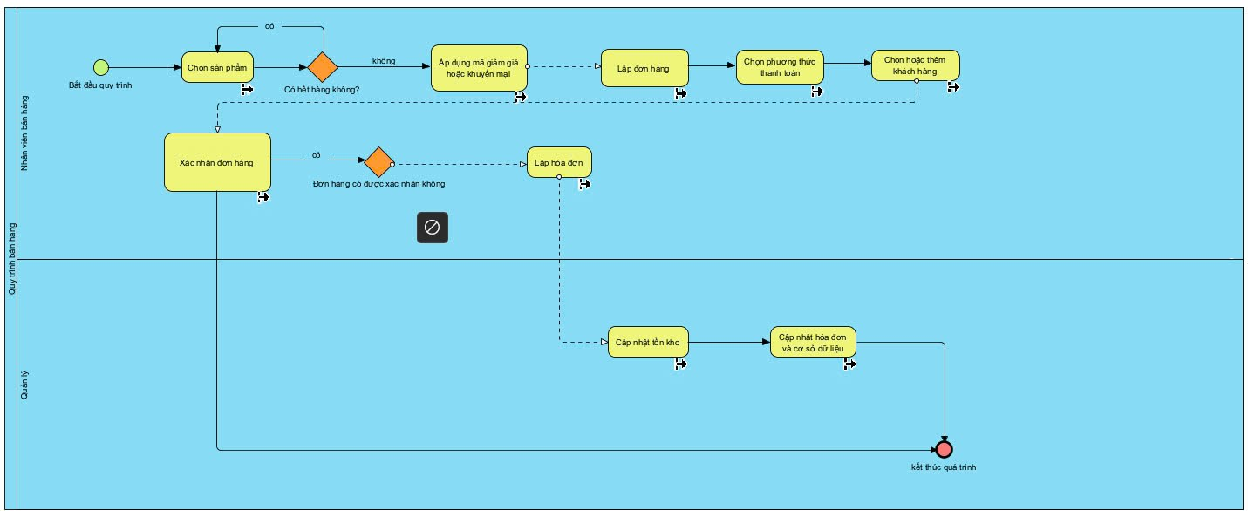
3) Vẽ biểu đồ BPMN cho quy trình tạo đơn hàng
* Biểu đồ BPMN:

Slide 32
BÀI TIỂU LUẬN SỐ 3
Nhiệm vụ:
Tìm hiểu UML 2,0, công cụ Visual Paradism cho biểu đồ UseCase. Cho ví dụ minh họa bất kỳ.
Vẽ biểu đồ UseCase cho quy trình tạo đơn hàng.

Slide 33
1) Tìm hiểu về UML và Visual Paradigm
1.1. UML
- UML (Unified Modeling Language) là một ngôn ngữ mô hình hóa được sử dụng phổ biến trong lĩnh vực phát triển phần mềm. UML 2.0 là bản nâng cấp của UML với nhiều khái niệm và các định dạng mới cho việc mô hình hóa hệ thống.
- Mục đích của UML 2.0 là chuẩn hóa việc mô hình hóa hệ thống phần mềm, giúp xác định các thành phần của hệ thống, quan hệ giữa chúng và hành vi của hệ thống. UML 2.0 có thể được sử dụng trong nhiều giai đoạn của quá trình phát triển phần mềm.
- Hiện tại UML 2.0 cung cấp nhiều loại biểu đồ khác nhau để mô hình hóa các khía cạnh khác nhau của hệ thống, ví dụ như UseCase, biểu đồ lớp, biểu đồ tương tác, …

Slide 34
1) Tìm hiểu về UML và Visual Paradigm
1.2. Visual Paradigm
- Visual Paradigm là một công cụ mạnh mẽ và phổ biến được sử dụng để mô hình hóa và phân tích hệ thống phần mềm. Nó cung cấp nhiều tính năng cho việc tạo và quản lý các biểu đồ UseCase, một loại biểu đồ trong UML.
- Các tính năng chính bao gồm tạo biểu đồ, mô tả UseCase, quản lý tương tác giữa các UseCase, mô phỏng và kiểm thử các UseCase, xuất và chia sẻ biểu đồ.
- Visual Paradigm cũng có thể được tích hợp vào các IDE phổ biến như Eclipse hay IntelliJ IDEA.

Slide 35
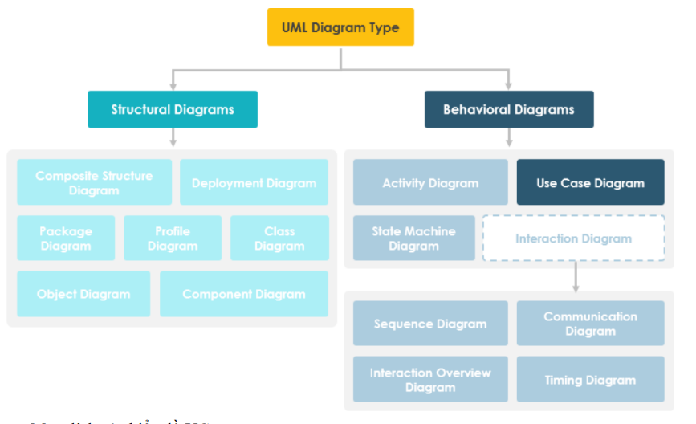
1) Tìm hiểu về UML và Visual Paradigm
1.3. Ví dụ minh họa

Slide 36
2) Usecase là gì
- Khái niệm
+ Biểu đồ Use Case mô tả cách mà người dùng sử dụng hệ thống để hoàn thành một mục tiêu cụ thể (UC/chức năng). Nó được dùng để mô hình hóa chức năng của hệ thống.
- Gồm có:
+ Hệ thống
+ Các tác nhân (actor)
+ Các UC liên quan
+ và các mối quan hệ giữa chúng nhằm trực quan hóa

Slide 37
2) Usecase là gì
- Biểu đồ Use Case nhằm giúp người phát triển nắm bắt được đúng hệ thống yêu cầu theo quan điểm của người dùng.
- Biểu đồ Use Case là một trong số loại biểu đồ của UML.

Slide 38
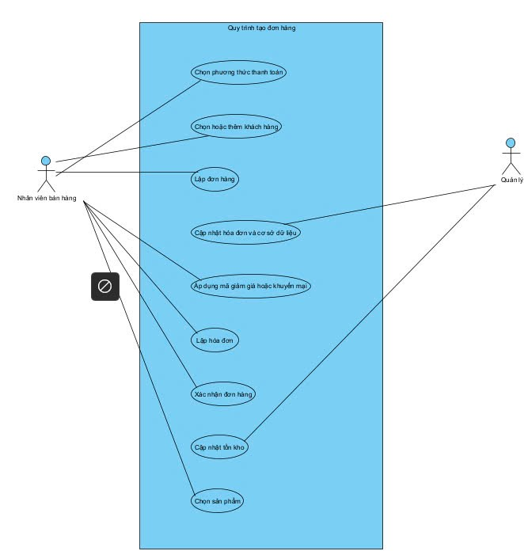
3) Vẽ biểu đồ Use Case cho quy trình tạo đơn hàng

Slide 39
BÀI TIỂU LUẬN SỐ 4
Nhiệm vụ:
Tìm hiểu về mẫu thiết kế Builder design pattern. Vẽ biểu đồ lớp thiết kế cho chương trình ứng dụng.
Từ biểu đồ thiết kế và bài toán giảng viên đưa ra, hãy cài đặt đầy đủ nhất có thể cho bài toán thiết kế này bằng ngôn ngữ lập trình Java.

Slide 40
1) Tìm hiểu mẫu Builder design pattern
1.1. Giới thiệu
- Mẫu thiết kế Builder (BDP) là mẫu thiết kế phần mầm cung cấp giải pháp linh hoạt cho nhiều vấn đề tạo đối tượng trong lập trình hướng đối tượng, là một phần của creation pattern (mẫu thiết kế cho việc khởi tạo đối tượng của lớp. Nó được dùng để xây dựng một đối tượng phức tạp bằng các đối tượng đơn giản rồi tiếp cận từng bước.

Slide 41
1) Tìm hiểu mẫu Builder design pattern
1.2. Đặc điểm
- Tách biệt quá trình xây dựng và biểu diễn.
- Linh hoạt và dễ bảo trì.
- Tạo đối tượng từng bước.
- Hỗ trợ các đối tượng phức tạo
- Tạo các đối tượng đảm bảo tính nhất quán (còn gọi là immutable)

Slide 42
1) Tìm hiểu mẫu Builder design pattern
1.3. Cấu trúc và cách hoạt động
1. Builder: khai báo các bước product construction chung cho các builder, tạo nên các sản phẩm. Là một interface trừu tượng.
2. Concrete Builder: cung cấp các cách triển khai khác nhau của các bước cho Builder. Có thể tạo các product không tuân theo motif chung.
3. Product: các đối tượng kết quả. Không nhất thiết phải thuộc cùng hệ thống phân cấp hoặc giao diện lớp.
4. Director: xác định thứ tự gọi các bước construction và không trực tiếp thực hiện chúng. Có thể tạo và sử dụng lại các cấu hình cụ thể.
5. Client: liên kết một trong các đối tượng tạo với director.

Slide 43
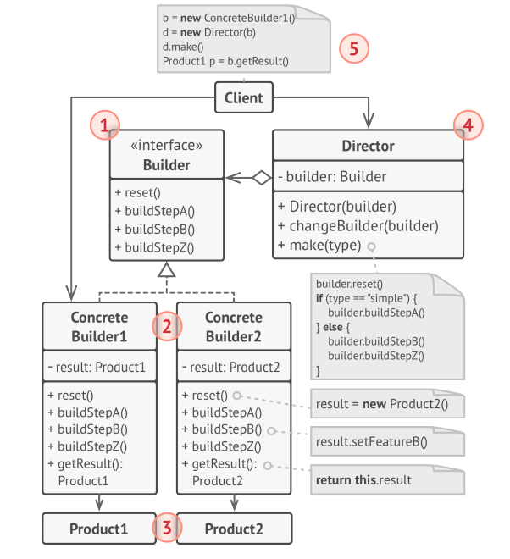
1) Tìm hiểu mẫu Builder design pattern

Slide 44
1) Tìm hiểu mẫu Builder design pattern
1.3. Ưu và nhược điểm
• Ưu điểm:
- Có thể xây dựng các đối tượng theo từng bước, trì hoãn các bước xây dựng hoặc chạy các bước một cách đệ quy.
- Có thể sử dụng lại cùng một construction code khi xây dựng các thuộc tính khác nhau của sản phẩm.
- Nguyên tắc Trách nhiệm Đơn lẻ. Có thể tách biệt Construction Code phức tạp khỏi Business Logic Layer của sản phẩm.
- Cho phép bạn thay đổi các thể hiện khác nhau của từng sản phẩm.

Slide 45
1) Tìm hiểu mẫu Builder design pattern
1.3. Ưu và nhược điểm
- Tính đóng gói code cho construction.
- Cung cấp khả năng kiểm soát các bước của quy trình construction.
• Nhược điểm:
- Độ phức tạp tổng thể của code tăng lên vì bạn cần xây dựng nhiều class mới.
- Mỗi ConcreteBuilder riêng biệt phải được tạo cho từng loại sản phẩm.
- Các lớp Builder buộc phải thay đổi -> không có tính linh hoạt cao.

Slide 46
1) Tìm hiểu mẫu Builder design pattern
1.4. Áp dụng trong phát triển phần mềm
- Để tránh sử dụng telescopic constructor (các biến xây dựng lồng nhau).
- Thể hiện các sản phẩm khác nhau.
- Tạo cây composite hoặc các đối tượng phức tạp khác.
- Tạo sản phẩm từng bước, có thể trì hoãn một số bước mà không ảnh hưởng tới sản phẩm cuối cùng.
- Ẩn sản phẩm cuối chưa hoàn thiện cho client.

Slide 47
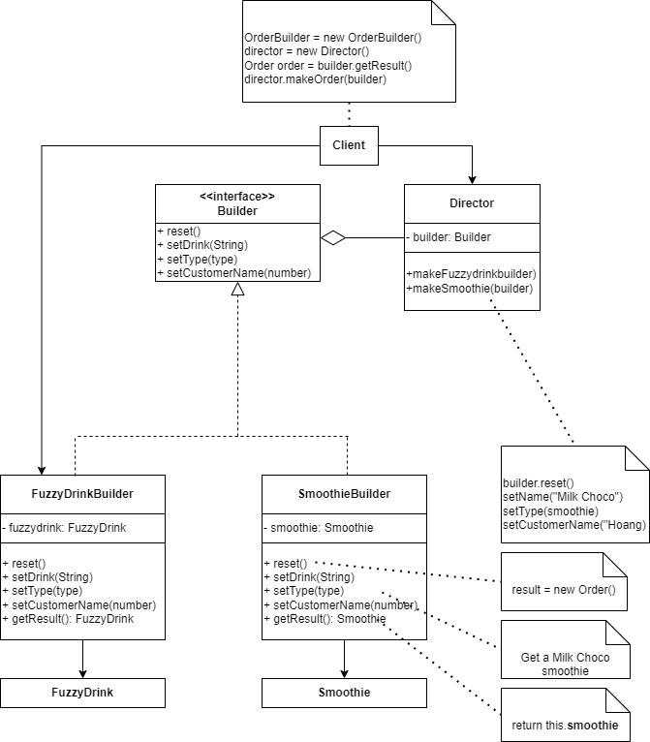
2) Biểu đồ thiết kế Builder cho xử lý đơn hàng.

Slide 48
3) Viết chương trình Java cho bài toán thiết kế
Chi tiết trong file cài đặt

Slide 49
BÀI TIỂU LUẬN SỐ 5
Nhiệm vụ:
Tìm hiểu test case trong kiểm thử. Viết test case cho quy trình tạo đơn hàng ở trên. (kiểm thử tĩnh).
Viết một test case đơn giản để kiểm thử động cho bài toán trong tiểu luận.

Slide 50
1) Tìm hiểu test case trong kiểm thử phần mềm
1.1. Test case
• Test case được hiểu là tài liệu mô tả quá trình dữ liệu đầu vào (input), hành động (active) và kết quả (expected response) của một ứng dụng, phần mềm nào đó để xác thực mức độ chính xác.
• Test case, hay còn gọi là trường hợp kiểm thử, là một tập hợp các thông số đầu vào, điều kiện thực thi và kết quả mong đợi được thiết kế để kiểm tra một chức năng hoặc tính năng cụ thể của phần mềm.
• Nó bao gồm các bước cần thực hiện, dữ liệu đầu vào và kết quả dự kiến để xác định xem chức năng hoặc tính năng có hoạt động chính xác hay không.
• Viết test case là một phần quan trọng trong quy trình kiểm thử phần mềm, giúp đảm bảo chất lượng và độ tin cậy của phần mềm.

Slide 51
1) Tìm hiểu test case trong kiểm thử phần mềm
1.2. Phân loại các test case
- Có nhiều cách để phân loại test case, dựa trên các tiêu chí khác nhau như:
• Mức độ kiểm thử: Test case đơn vị, test case tích hợp, test case hệ thống.
• Kỹ thuật kiểm thử: Test case chức năng, test case phi chức năng, test case giao diện người dùng.
• Mục đích kiểm thử: Test case khám phá lỗi, test case xác nhận.

Slide 52
2) Viết test case cho quy trình tạo đơn hàng ở tiểu luận 4 (kiểm thử tĩnh)
- Mục tiêu: Kiểm tra tính chính xác và đầy đủ của tài liệu mô tả quy trình tạo đơn hàng.
- Phạm vi: Toàn bộ quy trình tạo đơn hàng, bao gồm:
• Luồng xử lý dữ liệu
• Quy tắc nghiệp vụ
• Cảnh báo và thông báo lỗi
- Phương pháp:
• Phân tích tài liệu mô tả quy trình
• Kiểm tra tính chính xác, đầy đủ và rõ ràng của thông tin
• Xác định các điểm tiềm ẩn lỗi hoặc thiếu sót

Slide 53
2) Viết test case cho quy trình tạo đơn hàng ở tiểu luận 4 (kiểm thử tĩnh)
- Dữ liệu đầu vào:
• Tài liệu mô tả quy trình tạo đơn hàng.
• Biểu mẫu tạo đơn hàng
- Kết quả mong đợi:
• Tài liệu mô tả quy trình chính xác, đầy đủ và rõ ràng
• Quy trình tạo đơn hàng hoạt động hiệu quả và đáp ứng các yêu cầu nghiệp vụ
• Không có lỗi hoặc thiếu sót trong quy trình

Slide 54
2) Viết test case cho quy trình tạo đơn hàng ở tiểu luận 4 (kiểm thử tĩnh)
Ví dụ:
Kiểm tra chức năng thêm đồ uống vào đơn hàng
• Tên test case: Thêm đồ uống vào đơn hàng.
• Mô tả: Kiểm tra xem chức năng thêm đồ uống vào đơn hàng có hoạt động đúng hay không.
• Dữ liệu đầu vào:
o Một đồ uống.
o Số lượng đồ uống.
• Kết quả đầu ra mong đợi:
o Đồ uống được thêm trong đơn hàng.

Slide 55
2) Viết test case cho quy trình tạo đơn hàng ở tiểu luận 4 (kiểm thử tĩnh)
o Số lượng đồ uống trong đơn hàng được cập nhật.
• Bước thực hiện:
o Chọn đồ uống muốn mua.
o Chọn số lượng đồ uống
o Nhấp vào nút "Thêm vào đơn hàng".
o Kiểm tra xem đồ uống đã được thêm vào đơn hàng hay chưa.
o Kiểm tra số lượng đồ uống trong đơn hàng.
• Kết quả thực tế:
o Đúng với kết quả đầu ra mong đợi
o Số lượng đồ uống trong đơn hang được cập nhật
• Trạng thái:
o Pass

Slide 56
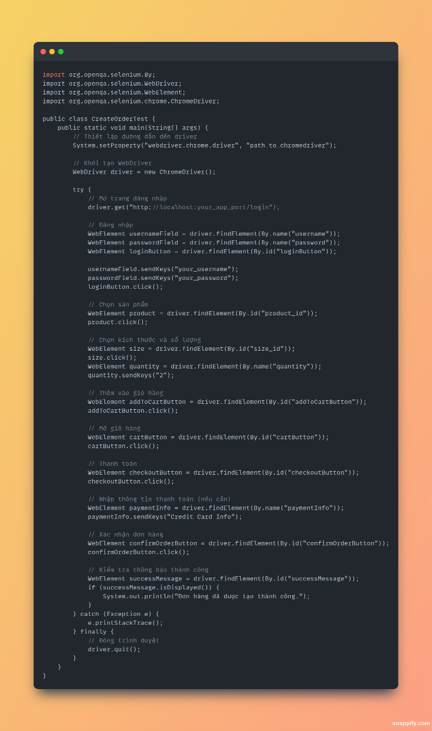
3) Viết một test case đơn giản để kiểm thử động cho bài toán trong tiểu luận 4 (kiểm thử động)

Slide 57

Thank you for watching !

